Slide 1

第二章
用户接口与作业管理

Slide 2


第二章 用户接口与作业管理
2.1 程序的启动和结束
2.1.1 程序的启动
程序开始执行时必须满足
程序已装入内存
程序计数器PC中已置入该程序在内存的入口地址

Slide 3
第二章 用户接口与作业管理
2.1 程序的启动和结束
2.1.1 程序的启动
第一种方式：命令方式
命令提示符下输入程序名和参数，回车
命令提示符：c>，$，%
命令解释程序
command.com （根目录下）
SHELL （BSH，CSH，KSH…）
Windows：窗口菜单显示和鼠标操作

Slide 4
第二章 用户接口与作业管理
2.1 程序的启动和结束
2.1.1 程序的启动
第一种方式：命令方式
开机
命令提示符出现
输入命令
回车
程序首指令执行
程序尾指令执行
下一个命令提示符出现
（在前一个命令提示符的下一行首）

Slide 5

第二章 用户接口与作业管理
2.1 程序的启动和结束
2.1.1 程序的启动
第二种方式：批处理方式
例子：启动中文环境需要多条命令
装入字库
启动主程序
装入汉字输入法
AUTOEXEC.BAT

Slide 6
第二章 用户接口与作业管理
2.1 程序的启动和结束
2.1.1 程序的启动
第二种方式：
批处理方式
以命令方式启动执行批文件
操作系统调入批文件，读进其中第一条命令
装入并启动该命令要执行的程序
该程序执行完毕
回到操作系统，
操作系统从该批文件中读下一条命令

Slide 7
第二章 用户接口与作业管理
2.1 程序的启动和结束
2.1.1 程序的启动
第三种方式：EXEC方式
在一个程序中运行另一个程序
返回原来的程序
加一段程序
如：MS-DOS的EXEC调用
高级语言中提供的exec族函数：
Execlp()
Execvp()

Slide 8
第二章 用户接口与作业管理
2.1 程序的启动和结束
2.1.1 程序的启动
第三种方式：
EXEC方式
“父”程序执行exec调用
操作系统实现exec的装入（建立进程）、
启动（或转调度子程序或返回）
“子”程序执行
执行完毕
回到操作系统，进行子程序结果处理工作，并将结果信息返回“父”程序
“父”程序继续执行

Slide 9
第二章 用户接口与作业管理
2.1 程序的启动和结束
2.1.1 程序的启动
第四种方式：由硬件装入程序和启动程序执行
第五种方式：自启程序
自己装入自己，并启动自己开始执行的程序
自启程序由两部分组成
引导程序
程序主体

Slide 10
第二章 用户接口与作业管理
2.1 程序的启动和结束
2.1.1 程序的启动
第五种方式：
自启程序
引导程序
用户程序存放在外存上，其自含的引导程序顺序放在存储介质的开始位置
将该存储介质放到相应的联机输入装置上
以某种硬操作方法通知计算机需执行自启程序
硬件将上述引导程序读入内存并将控制权传给它
引导程序将用户主体程序读入内存并将控制权传给它

Slide 11
第二章 用户接口与作业管理
2.1 程序的启动和结束
2.1.2 程序的结束
正常结束：程序按自身的逻辑有效地完成预定功能后结束
返回父程序并回送结果信息
释放所用资源（空间、设备），记录使用情况，记帐等
异常结束：发生了某些错误而导致程序在没有完成预定功能时提前结束

Slide 12
第二章 用户接口与作业管理
2.2 作业（JOB）的基本概念
2.2.1 作业（从用户角度）
编程过程
目标程序段
目标程序
编程
输入
编译
链接
执行
输出
调试
在一次应用业务处理过程中，从输入开始到输出结束，用户要求计算机所作的有关该次业务处理的全部工作称为一个作业。
作业步：在一个作业的处理过程中，计算机所作的相对独立的工作。作业由不同顺序的作业步组成。

Slide 13
第二章 用户接口与作业管理
2.2 作业（JOB）的基本概念
2.2.1 作业（从系统角度）
作业= 程序+数据（作业体）+作业说明书（作业控制语言）；
在批处理系统中，作业是抢占内存的基本单位，即以作业为单位将程序和数据调入内存。

Slide 14
第二章 用户接口与作业管理
2.2 作业（JOB）的基本概念
2.2.2 作业组织
作业=程序+数据+作业说明书
作业说明书
体现用户的控制意图
包括作业基本情况、作业控制、作业资源要求的描述
作业基本情况：用户名、作业名、编程语言、最大处理时间等
作业控制描述：作业控制方式、作业步的操作顺序、作业执行出错处理
作业资源要求描述：处理时间、优先级、内存空间、外设类型和数量等
它由作业控制语言编写

Slide 15
第二章 用户接口与作业管理
2.2 作业（JOB）的基本概念
2.2.2 作业组织
作业控制语言
用户用于描述批处理作业处理过程控制意图的一种特殊程序
书写作业说明书的语言称为作业控制语言（JCL）
例如：批处理文件或shell

Slide 16
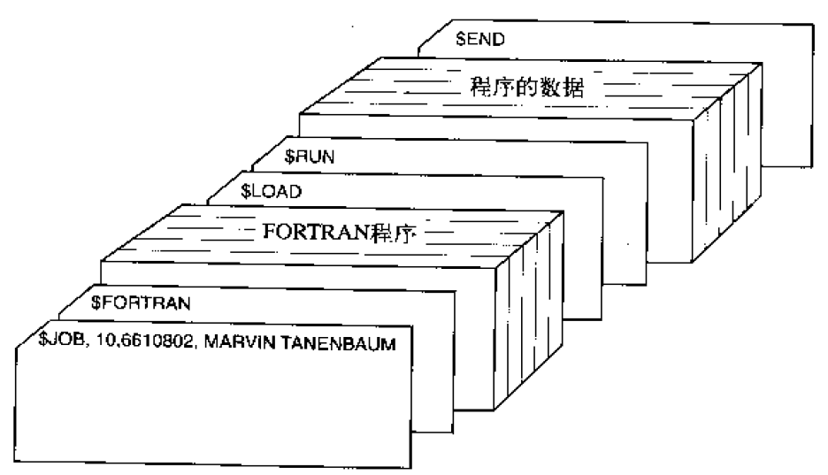
第二章 用户接口与作业管理
2.2 作业（JOB）的基本概念

Slide 17
第二章 用户接口与作业管理
2.3 作业的建立
一个作业的全部程序和数据输入到外存且在系统中建立了相应的作业控制块（job control block——JCB）；
包括：作业的输入、作业控制块的建立；
作业的输入：将作业的程序、数据和作业说明书从输入设备输入到外存，并形成有关初始信息；
必须有外部启动信号通知系统调用相应的输入管理程序——决定了作业的输入方式。

Slide 18
第二章 用户接口与作业管理
2.3 作业的建立
2.3.1 作业输入方式
联机输入方式：外围设备和主机直接连接
I/O适配器
输入设备
CPU
外存
单台设备和主机连接时，I/O与作业处理不能并行；降低了CPU效率 ；
多台外设同时联机输入——SPOOLING系统。

Slide 19
第二章 用户接口与作业管理
2.3 作业的建立
2.3.1 作业输入方式
脱机输入方式：利用低档个人计算机作为外围处理机进行输入处理；预输入；
在个人机上，用户通过联机方式将作业输入到后援存储器，然后将装有输入数据的后援存储器拿到主机的高速外设上与主机连接。
特点
解决了主机CPU的浪费，以牺牲个人机为代价；
灵活性差，需人工干预介质传送，不安全。

Slide 20




第二章 用户接口与作业管理
卡片：程序、数据、作业说明书
磁带机
卡片阅读机
输入设备
人工传输
卫星机
IBM1401
IBM7094
主机
输出磁带
磁盘
人工完成
磁带机

Slide 21
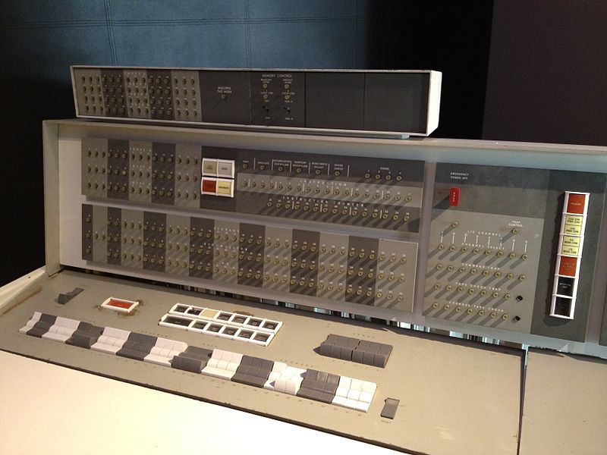
第二章 用户接口与作业管理
IBM 7094 Console

Slide 22
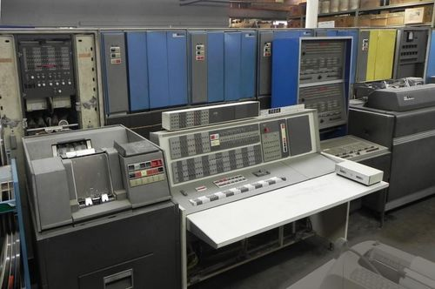
第二章 用户接口与作业管理
IBM 7094
Notes:
内存为1Mb，磁盘驱动器IBM 2320，24英寸，能够存储300MB的数据

Slide 23
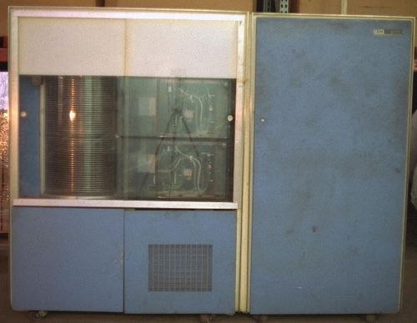
第二章 用户接口与作业管理
IBM 7094

Slide 24

第二章 用户接口与作业管理

Slide 25
第二章 用户接口与作业管理
2.3 作业的建立
2.3.1 作业输入方式
直接耦合方式：将主机和外围低档机通过一个公用的大容量外存直接耦合
特点
保留了脱机方式快速的优点，克服了其人工干预的缺点；
需要大容量公用存储器和多台低档机，成本高。
I/O设备
低档个人机
┊┊
┊┊
公用存储器
主机
┊┊
I/O设备
低档个人机

Slide 26
第二章 用户接口与作业管理
2.3 作业的建立
2.3.1 作业输入方式
SPOOLING系统：假脱机(Simultaneously Peripheral Operation On Line-同时外围设备联机操作)
系统把作业处理的全过程划分为相对独立的三个部分--输入流、处理流和输出流
spooling-in/spooling-out进程：控制输入/输出，包括输入程序模块、输出程序模块、作业调度程序

Slide 27
第二章 用户接口与作业管理
2.3 作业的建立
2.3.1 作业输入方式
SPOOLING系统
输入装置
通
道
外 存
输入井 输出井
通
道
输出装置
输入装置
输出装置
通 道
主机系统
输入管理
模块
输出管理
模块

Slide 28
第二章 用户接口与作业管理
2.3 作业的建立
2.3.1 作业输入方式
SPOOLING系统作业和进程状态转换
进入状态
后备状态
运行状态
退出状态
数据
在高速共享设备上
在高速共享设备上
数据
作业控制进程
输出程序
输入程序
作业调度
源程序
运行
作业
说明书
输
入
井
输
出
井
进程调度
输入设备
输出设备
就绪
等待

Slide 29
第二章 用户接口与作业管理
2.3 作业的建立
2.3.1 作业输入方式
SPOOLING系统工作原理
作业执行前用慢速设备将作业预先输入到后援存储器（如磁盘、磁鼓，称为输入井）中，称为预输入
作业运行后，使用数据时，从输入井中取出
作业执行不必直接启动外设输出数据，只需将这些数据写入输出井中
作业全部运行完毕，再由外设输出全部数据和信息，称为缓输出
实现了对作业输入、组织调度和输出的统一管理
使外设在CPU直接控制下，与CPU并行工作（假脱机）

Slide 30

第二章 用户接口与作业管理
2.3 作业的建立
2.3.1 作业输入方式
网络输入方式：当用户需要在计算机网络中某一台主机上输入的信息传送到同一网络中的另一台主机上进行操作或执行时，即构成网络输入方式。

Slide 31
第二章 用户接口与作业管理
2.3 作业的建立
2.3.1 作业输入方式
联机输入方式
脱机输入方式
直接耦合方式
Spooling方式
网络输入方式

Slide 32
第二章 用户接口与作业管理
2.3 作业的建立
2.3.2 JCB的建立
JCB是在作业建立时系统根据作业说明书建立的;
在运行过程中，JCB是系统对作业进行管理的必要信息。
作业名
估计执行时间
优先数（用于调度）
作业说明书文件名
程序类型（需调用的系统程序）
资源要求（静态，或中间可以随作业步变化）
作业状态（提交、后备、执行、完成）
作业的建立过程，包括作业的输入和作业JCB的建立

Slide 33
第二章 用户接口与作业管理
2.4 用户接口
程序级接口——系统为用户在程序一级提供有关服务而设置，由一组系统调用命令组成
负责管理和控制运行的程序
应用程序调用操作系统的机制，实现应用程序不能实现的功能
在这些程序与系统控制的资源和提供的服务间实现交互作用
用汇编语言：在程序中直接用系统调用命令
用高级语言：可在编程时使用过程调用语句
void main()
{ int i; if ( fork() == 0 )
{ for ( i = 1; i <1000; i ++ ) printf("This is child process\n"); } else
{ for ( i = 1; i <1000; i ++ ) printf("This is parent process\n"); } }

Slide 34
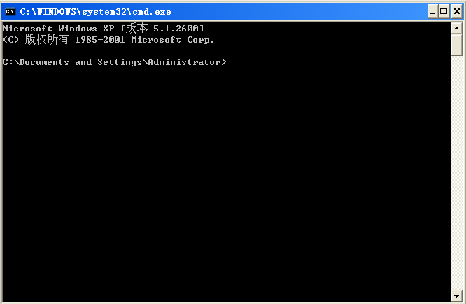
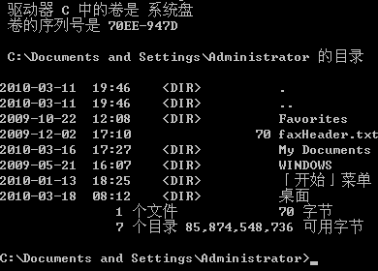

第二章 用户接口与作业管理
2.4 用户接口
操作级接口——为用户提供各种命令
脱机方式：用户通过JCL编写作业控制程序提交给系统，系统执行过程中用户无法干预（批处理）；
联机方式：系统为用户提供操作命令，用户通过命令与系统对话，控制程序执行和管理计算机系统（用户直接参与控制作业执行）；
dir
g:
cd dm

Slide 35
第二章 用户接口与作业管理
2.4 用户接口
操作级接口——联机控制方式的命令种类
环境设置：改变终端用户所在位置、执行路径等；
执行权限管理：控制用户访问系统和操作文件的权限；
系统管理：系统维护、开机关机、增加或减少终端用户、计时收费等；
文件管理：管理和控制终端用户的文件；
编辑、编译、链接装配和执行编辑命令；
通信：主机⇐⇒远程终端、主机⇐⇒主机；
资源要求：用户向系统申请资源。

Slide 36

第二章 用户接口与作业管理
2.4 用户接口
操作级接口（命令接口）提供给用户直接在键盘终端上交互式地使用，程序级接口提供给用户在编程时使用。
把计算机中的抽象概念
用真实世界中的东西表示出来

Slide 37
第二章 用户接口与作业管理
2.4 用户接口
图形用户接口（ GUI, GRAPHIC USER INTERFACE ）
在命令行方式下，用户与操作系统的交互要求用户记忆命令格式。在图形用户接口方式下，用户可利用鼠标对屏幕上的图标进行操作，完成与操作系统的交互，从而减少记忆内容，方便用户使用。它的技术基础是高分辩显示器和鼠标。

Slide 38
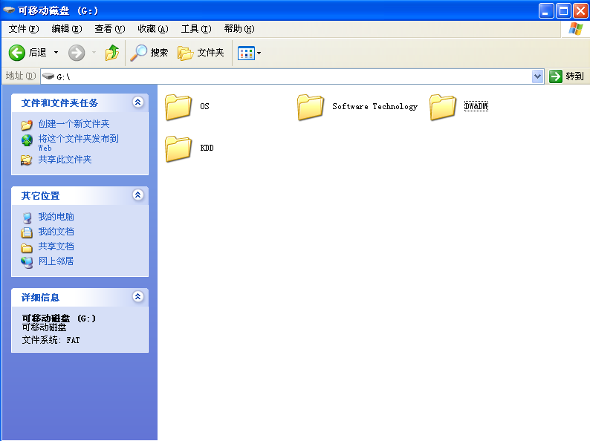
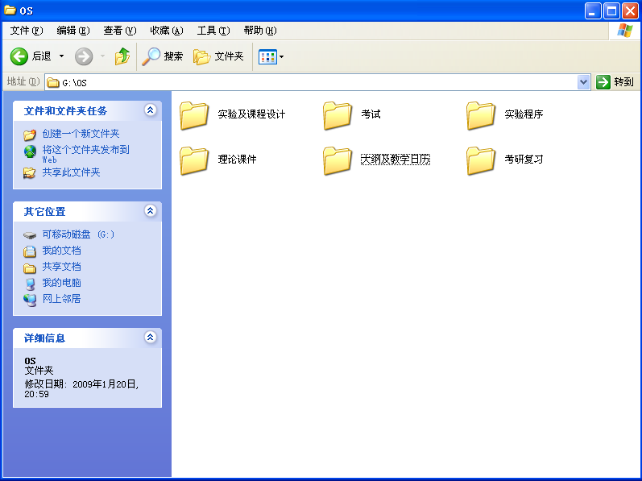
第二章 用户接口与作业管理
2.4 用户接口
图形用户接口（ GUI, GRAPHIC USER INTERFACE ）
窗口是屏幕上的一块矩形区域，应用程序通过窗口向用户展示系统所提供的各种服务及其需要用户输入的信息。窗口界面上有标题条、控制菜单框、菜单栏、滚动条、控制按钮等；
图标是代表一个应用程序的特殊的最小位图，也是最小化的窗口，通过对图标的操作可以激活相应的程序或启动应用程序，包括：应用程序图标、组图标、应用程序项图标。

Slide 39
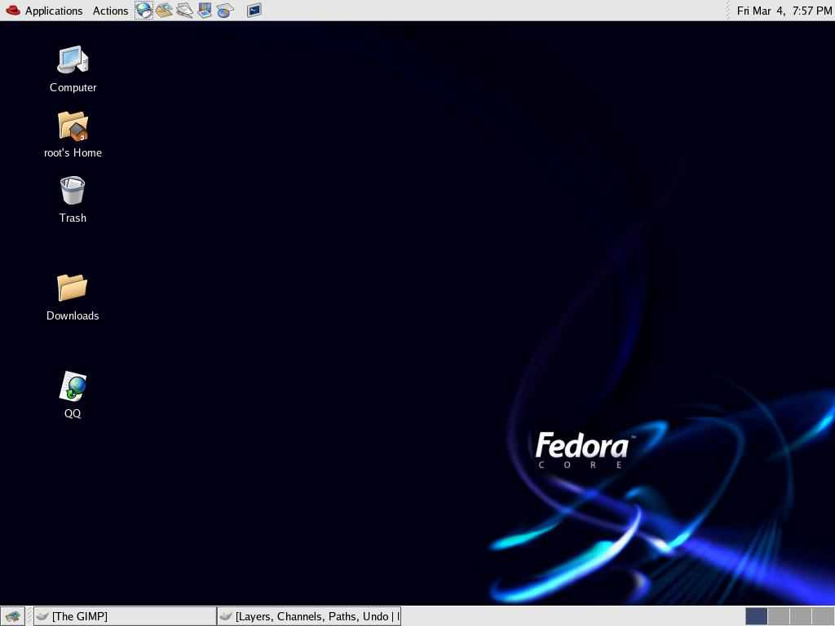
第二章 用户接口与作业管理
2.4 用户接口
（Linux）

Slide 40
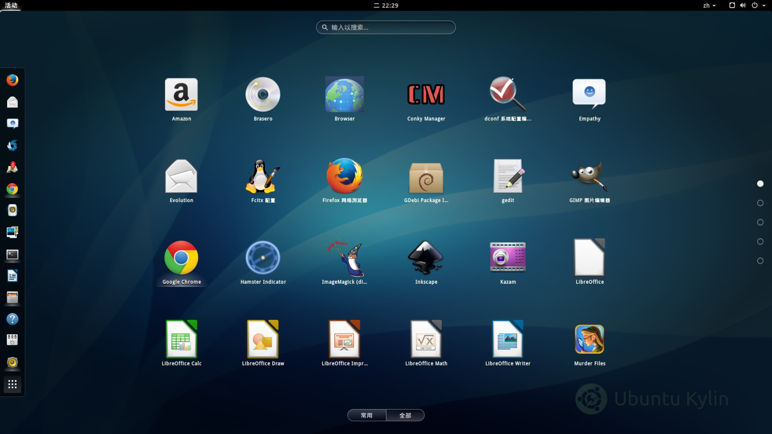
第二章 用户接口与作业管理
2.4 用户接口
Ubuntu
Linux

Slide 41
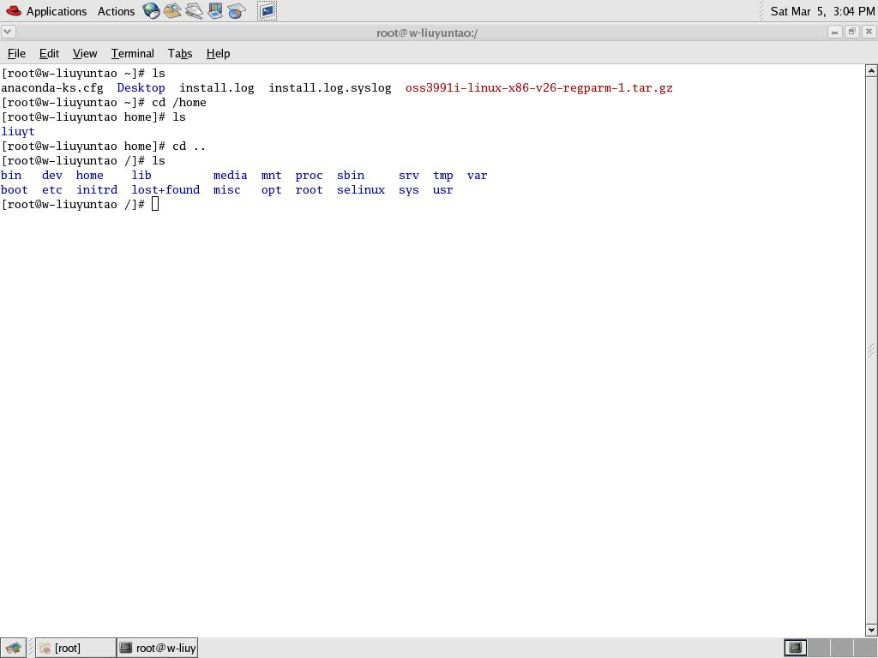
第二章 用户接口与作业管理
2.4 用户接口
（Linux命令行）

Slide 42
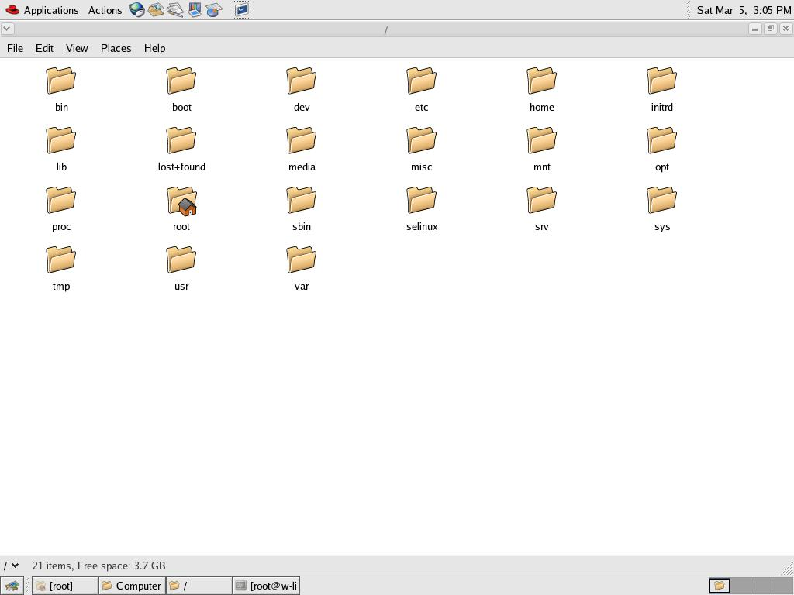
第二章 用户接口与作业管理
2.4 用户接口
（Linux图形）

Slide 43
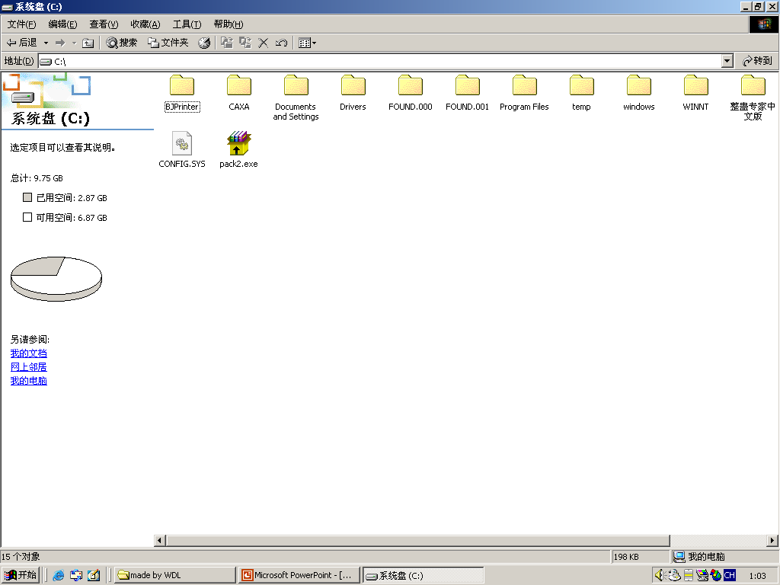
第二章 用户接口与作业管理
2.4 用户接口
Windows图形用户接口
图标

Slide 44
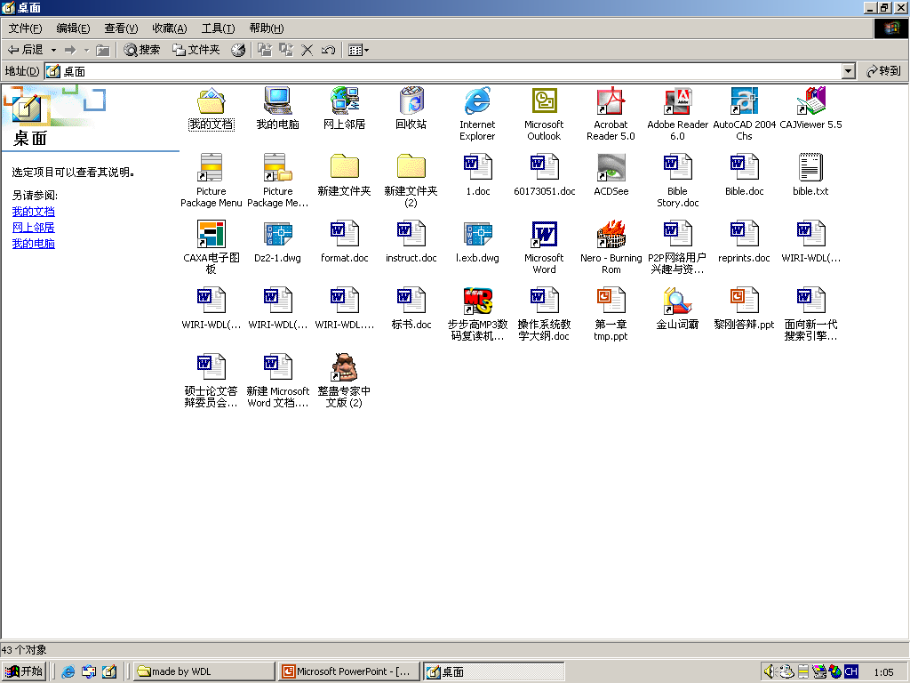
第二章 用户接口与作业管理
2.4 用户接口
Windows图形用户接口
窗口

Slide 45
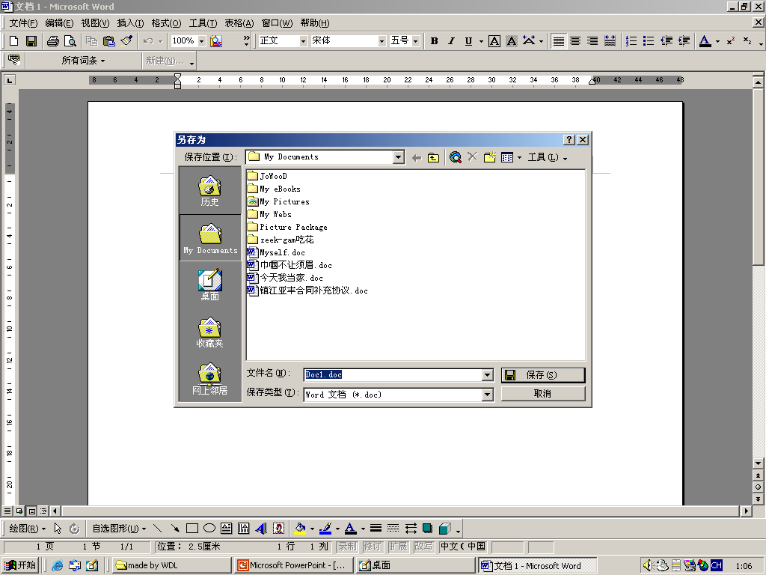
第二章 用户接口与作业管理
2.4 用户接口
Windows图形用户接口
对话框

Slide 46
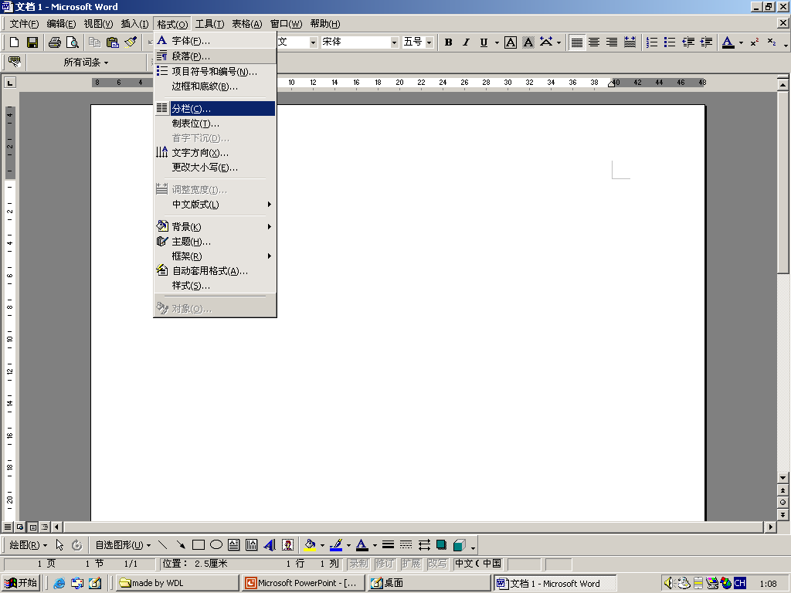
第二章 用户接口与作业管理
2.4 用户接口
Windows图形用户接口
菜单

Slide 47
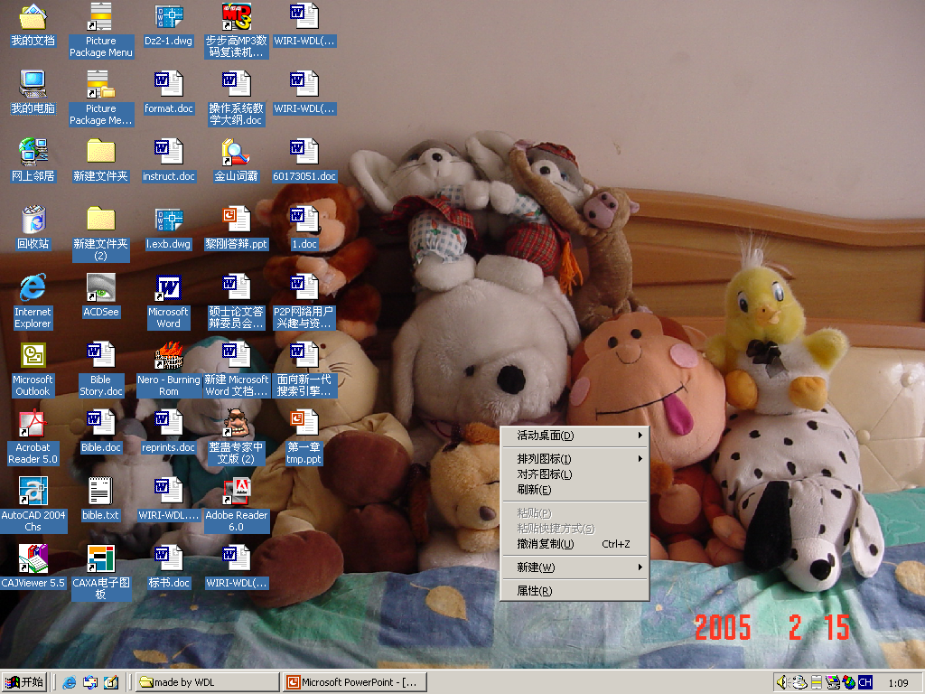
第二章 用户接口与作业管理
2.4 用户接口
Windows图形用户接口
菜单

Slide 48

第二章 用户接口与作业管理
2.4 用户接口
Gary Kildall
70年代初，微机相关程序设计与开发的先驱
1973年被Intel雇佣，开发出来了支持软驱的操作系统CP/M
Intel对CP/M不感兴趣，Kildall脱离Intel，成立公司Digital来销售CP/M
第一个提出BIOS概念的人

Slide 49
第二章 用户接口与作业管理
2.4 用户接口
Gary Kildall
CP/M获得了巨大的成功，一年可以赚500多万美元
1980年，IBM准备推出PC计算机，苦于没有合适的OS
IBM派人与Kildall谈判，求购CP/M，可Kildall拒绝与IBM的人见面，只派了一个次要的人。
IBM转而求助一名哈佛的辍学生

Slide 50
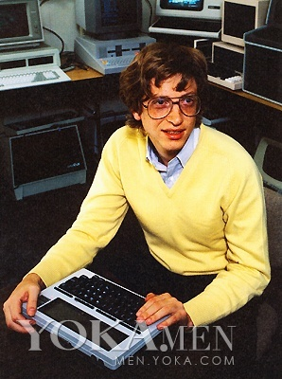
第二章 用户接口与作业管理
2.4 用户接口
Bill Gates
此时微软负责给IBM提供BASIC解释器，微软并没有自己的OS软件
Gates向本地的一家小软件公司求购了一款“山寨版”的CP/M 86-DOS
Gates将DOS与IBM的硬件捆绑一起销售，获得巨大成功！

Slide 51
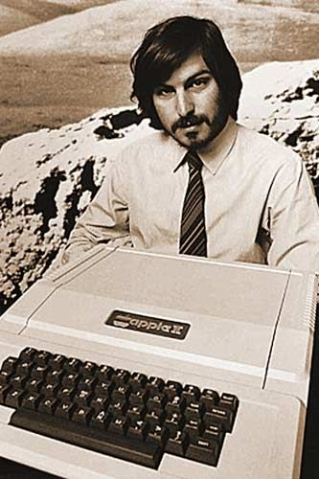
第二章 用户接口与作业管理
2.4 用户接口
Steve Jobs
DOS和CP/M都是命令行接口，操作复杂，不利于PC的推广
Jobs推出了带有GUI OS的苹果计算机Lisa (Macintosh)
User friendly: 为那些没有计算机基本知识，也不打算学习这些知识的人准备的操作系统

Slide 52
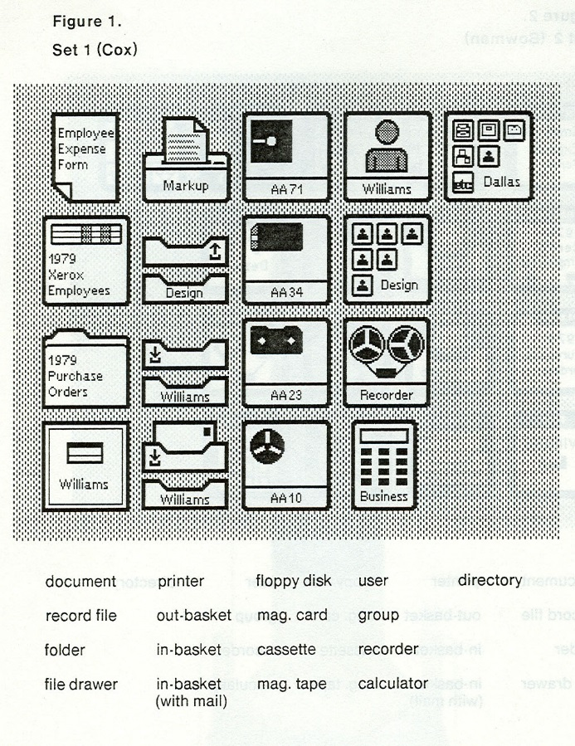
第二章 用户接口与作业管理
2.4 用户接口
Steve Jobs
Xerox Alto 1973 第一个图形化操作系统，首次使用鼠标 (Chuck Thacker 2009年图灵奖)
Mac OS (Apple LISA, 1983): 1979 年乔布斯访问Xerox PARC ，意识到GUI的重要性，买下了GUI进行研究
Windows 1.0 1985 基于图形界面的操作系统

Slide 53
第二章 用户接口与作业管理
2.5 系统调用
系统调用是操作系统提供给软件开发人员的唯一接口，开发人员可利用它使用系统功能。OS内核中都有一组实现系统功能的过程（子程序），系统调用就是对上述过程的调用。
系统调用的功能
设备管理：设备的读写和控制
Ioctl 设备配置
Open 设备打开
Close 设备关闭
Read 读设备
Write 写设备

Slide 54
第二章 用户接口与作业管理
2.5 系统调用
系统调用的功能
文件管理：文件读写和文件控制
Open 文件打开
Close 文件关闭
Read 读文件
Write 写文件
Seek 读写指针定位
Creat 文件创建
Stat 读文件状态
Mount 安装文件系统
Chmod 修改文件属性

Slide 55
第二章 用户接口与作业管理
2.5 系统调用
系统调用的功能
进程控制：创建、中止、暂停等控制
Fork 创建进程
Exit 进程自我终止
Wait 阻塞当前进程
Sleep 进程睡眠
Getpid 读父进程标识
进程通信：进程之间传递消息或信号
消息队列
共享存储区
socket等通信渠道的建立、使用和删除

Slide 56
第二章 用户接口与作业管理
2.5 系统调用
系统调用的功能
存储管理：内存的申请和释放
系统管理：设置和读取时间、读取用户和主机标识等
Gtime 读取时间
Stime 设置时间
Getuid 读取用户标识

Slide 57
第二章 用户接口与作业管理
2.5 系统调用
系统调用的实现过程
实际上系统调用语句本身是硬件提供的（机器指令），但其所调用的功能是操作系统提供的。每种机器的机器指令集中都有一条系统调用指令。
操作系统内核
用户程序
陷入处理机构
系统子程序
.
1)保护处理
入口地址表
A0
sub 0
.
机现场
A0
.
陷入指令
2)
取系统调
A2
A1
sub 1
.
用功能号并
...
系统调用
寻找子程序
...
.
入口
Ai
Ai
sub i
.
3)恢复处理
...
.
机现场并返
...
.
回
An
An
sub n

Slide 58
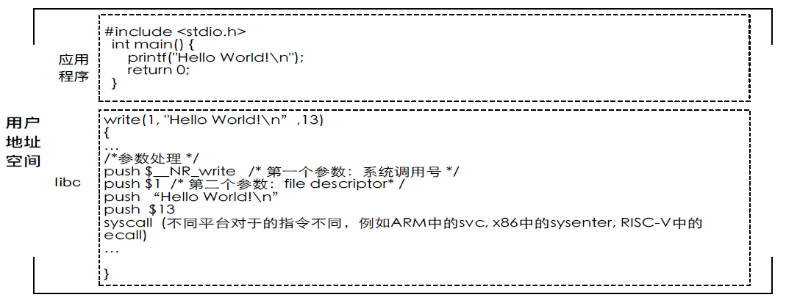
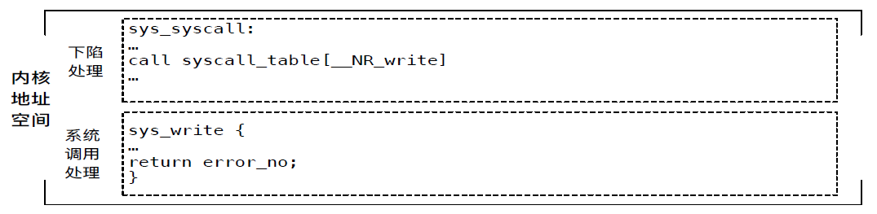
第二章 用户接口与作业管理
2.5 系统调用
内容来自：上海交通大学并行与分布式系统研究所-OS-00

Slide 59
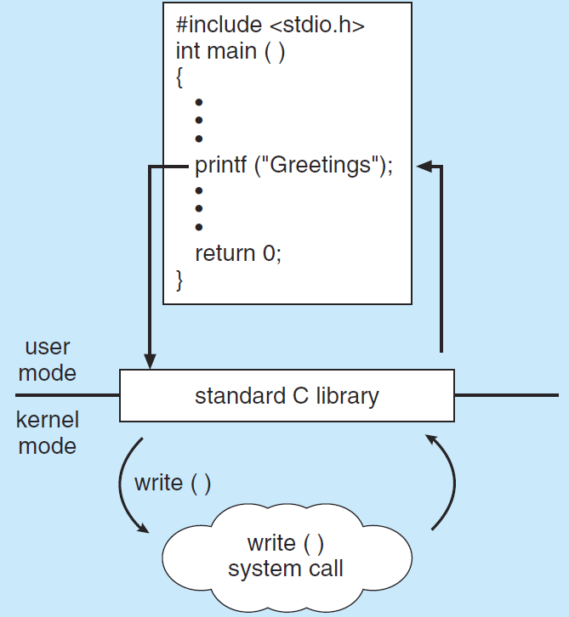
第二章 用户接口与作业管理
2.5 系统调用

Slide 60
第二章 用户接口与作业管理
2.5 系统调用
中断的分类
内中断 （异常、例外、陷入）
自愿中断（指令中断）：系统调用(通过软中断)
强迫中断：软件、硬件
外中断
外设请求
人工干预

Slide 61
第二章 用户接口与作业管理
2.5 系统调用
系统调用与普通过程调用
相同点
改变指令流程
重复执行和公用
改变指令流程后需要返回原处
不同点
运行在不同的系统状态
通过软中断进入
返回问题
一般过程调用，其调用程序和被调用程序都运行在相同状态；而系统调用，调用程序在用户态，被调用程序运行在系统态；
一般调用过程通过过程调用语句直接由调用过程转向被调用过程，而系统调用必须通过系统调用指令，由软中断转向相应处理程序，CPU由用户态转为系统态
一般调用过程在被调用过程执行完毕后，直接返回调用过程；系统调用，在被调用过程执行完毕后，必须首先对系统中所有要求运行的进程进行优先级分析

Slide 62
第二章 用户接口与作业管理
2.5 系统调用
POSIX接口
多种UNIX操作系统：FreeBSD、UNIX System V、Solaris、NetBSD
接口各异的操作系统对应用程序开发人员带来困扰
IEEE制定的一套标准的操作系统API
Portable Operating System Interface for uniX
可移值操作系统接口标准

Slide 63
第二章小结
作业管理
用户接口
作业构成
作业建立
命令（操作）级接口
程序
+
数据
+
作业说明书
作业输入方式
程序级接口
作业控制块
系统调用

Slide 64

继续学习第3章：
进程管理

